Slide 1
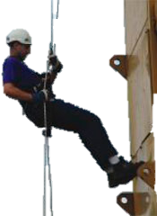
Praca na wysokości
Wybrane zagadnienia
W „pytaniach” i niekoniecznie w odpowiedziach

Slide 2
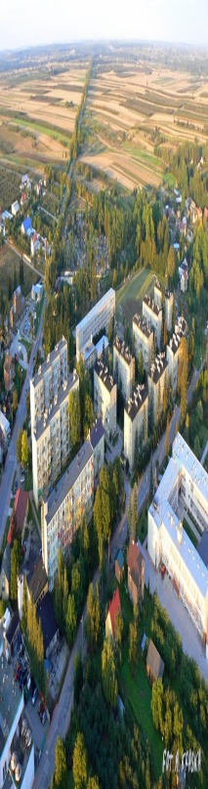

Definicja pracy na wysokości
VIII piętro
Prace na wysokości: jest to praca szczególnie niebezpieczna, wykonywana na powierzchni znajdującej się na wysokości co najmniej 1,0 m nad poziomem podłogi lub ziemi.
50 cm

Slide 3
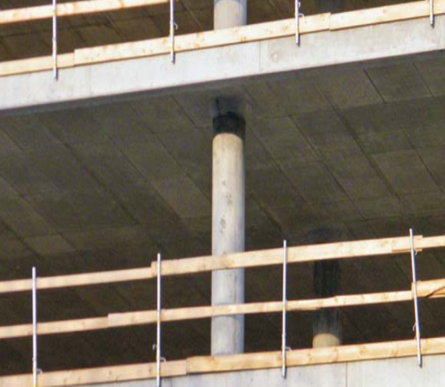
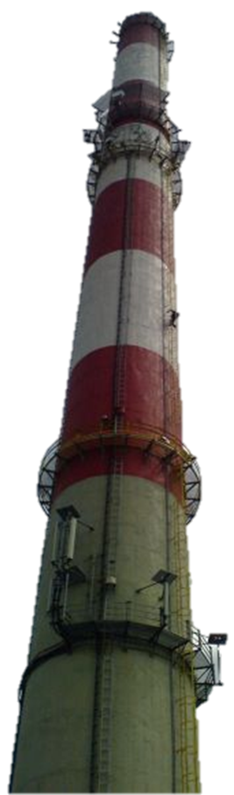
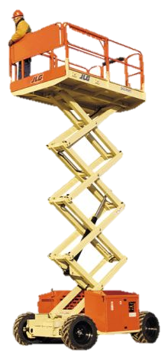
Definicja pracy na wysokości
Do pracy na wysokości nie zalicza się pracy na powierzchni, niezależnie od wysokości, na jakiej się znajduje, jeżeli powierzchnia ta:
osłonięta jest ze wszystkich stron do wysokości co najmniej 1,5 m pełnymi ścianami lub ścianami z oknami oszklonymi;
wyposażona jest w inne stałe konstrukcje lub urządzenia chroniące pracownika przed upadkiem z wysokości.

Slide 4
Kto może wykonywać pracę na wysokości
Ustawa Kodeks pracy
Art. 229. § 4. Pracodawca nie może dopuścić do pracy pracownika bez aktualnego orzeczenia lekarskiego stwierdzającego brak przeciwwskazań do pracy na określonym stanowisku.
Art. 237³. § 1. Nie wolno dopuścić pracownika do pracy, do której wykonywania nie posiada on wymaganych kwalifikacji lub potrzebnych umiejętności, a także dostatecznej znajomości przepisów oraz zasad bezpieczeństwa i higieny pracy.

Slide 5
Brak przeciwskazań do pracy na ………?
§ 2. 1. Zakres i częstotliwość badań profilaktycznych określają wskazówki metodyczne w sprawie przeprowadzania badań profilaktycznych pracowników, zwane dalej "wskazówkami metodycznymi", stanowiące załącznik nr 1 do rozporządzenia.
…………………..
ROZPORZĄDZENIE MINISTRA ZDROWIA I OPIEKI SPOŁECZNEJ z dnia 30 maja 1996 r.
w sprawie przeprowadzania badań lekarskich pracowników, zakresu profilaktycznej opieki zdrowotnej nad pracownikami oraz orzeczeń lekarskich wydawanych do celów przewidzianych w Kodeksie pracy.

Slide 6
Brak przeciwskazań do pracy na ………?
ZAŁĄCZNIK nr 1
WSKAZÓWKI METODYCZNE W SPRAWIE PRZEPROWADZANIA BADAŃ PROFILAKTYCZNYCH PRACOWNIKÓW
V | Inne czynniki | Badania wstępne |  | Badania okresowe |  | Częstotliwość badań | Ostatni badanie okresowe |  | Narząd | UWAGI
3 | Praca na wysokości | Lekarskie | Pomocnicze | Lekarskie | Pomocnicze |  | Lekarskie | Pomocnicze
 | a) do 3 m | ogólne; w zależności od wskazań - neurologiczne, okulistyczne, otolaryngolo- giczne | w zależności od wskazań | ogólne; w zależności od wskazań - neurologiczne, okulistyczne, otolaryngologi- czne | w zależności od wskazań | co 3-5 lat | ogólne | w zależności od wskazań
 | b) powyżej 3 m | ogólne; neurologiczne; okulistyczne; otolaryngolo- giczne z oceną błędników | w zależności od wskazań | ogólne; neurologiczne; okulistyczne; otolaryngologi- czne | w zależności od wskazań | co 2-3 lata; powyżej 50 roku życia - co rok | ogólne | w zależności od wskazań |  | Wady wzroku wymagające stałego noszenia szkieł korekcyjnych stanowią przeciwwskazanie do zatrudnienia (nie dotyczy soczewek kontaktowych)
ROZPORZĄDZENIE MINISTRA ZDROWIA I OPIEKI SPOŁECZNEJ z dnia 30 maja 1996 r.
w sprawie przeprowadzania badań lekarskich pracowników, zakresu profilaktycznej opieki zdrowotnej nad pracownikami oraz orzeczeń lekarskich wydawanych do celów przewidzianych w Kodeksie pracy.

Slide 7
Brak przeciwskazań do pracy na …………?
§ 3.
……………………
4. Orzeczenia lekarskie są wydawane w formie zaświadczeń:
1) według wzoru określonego w załączniku nr 2 do rozporządzenia, jeżeli orzeczenie dotyczy przypadków wymienionych w § 1 ust. 1 pkt 4 lit. a) i e),
2) według wzoru określonego w załączniku nr 3 do rozporządzenia, jeżeli orzeczenie dotyczy przypadków wymienionych w § 1 ust. 1 pkt 4 lit. b)-d), f) i g).
ROZPORZĄDZENIE MINISTRA ZDROWIA I OPIEKI SPOŁECZNEJ z dnia 30 maja 1996 r.
w sprawie przeprowadzania badań lekarskich pracowników, zakresu profilaktycznej opieki zdrowotnej nad pracownikami oraz orzeczeń lekarskich wydawanych do celów przewidzianych w Kodeksie pracy.

Slide 8
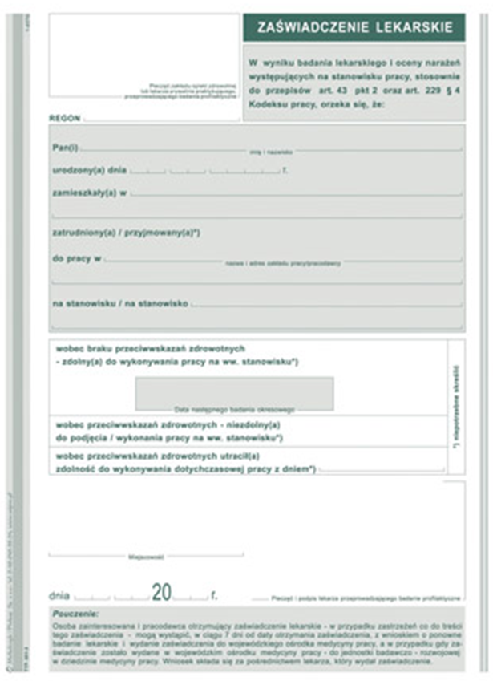
Brak przeciwskazań do pracy na ………?
§ 1. 1. Rozporządzenie określa:
……………………..
4) tryb wydawania i przechowywania orzeczeń lekarskich:
a) o utracie przez pracownika zdolności do wykonywania dotychczasowej pracy (art. 43 pkt 2 Kodeksu pracy),
b) o konieczności przeniesienia pracownika do innej pracy ze względu na stwierdzenie szkodliwego wpływu wykonywanej pracy na zdrowie pracownika (art. 55 § 1 Kodeksu pracy),
c) stwierdzających, że ze względu na stan ciąży kobieta nie powinna wykonywać pracy dotychczasowej (art. 179 § 1 pkt 2 Kodeksu pracy),
d) stwierdzających, że dana praca zagraża zdrowiu młodocianego (art. 201 § 2 Kodeksu pracy),
e) o braku przeciwwskazań do wykonywania pracy na określonym stanowisku (art. 229 § 4 Kodeksu pracy),
f) stwierdzających u pracownika objawy wskazujące na powstawanie choroby zawodowej (art. 230 § 1 Kodeksu pracy),
g) stwierdzających niezdolność do wykonywania dotychczasowej pracy u pracownika, który uległ wypadkowi przy pracy lub u którego stwierdzono chorobę zawodową, lecz nie zaliczono go do żadnej z grup inwalidów (art. 231 Kodeksu pracy),
ROZPORZĄDZENIE MINISTRA ZDROWIA I OPIEKI SPOŁECZNEJ z dnia 30 maja 1996 r.
w sprawie przeprowadzania badań lekarskich pracowników, zakresu profilaktycznej opieki zdrowotnej nad pracownikami oraz orzeczeń lekarskich wydawanych do celów przewidzianych w Kodeksie pracy.

Slide 9
Brak przeciwskazań do pracy na ………?
Ustawa Kodeks pracy
Art. 43. Pracodawca może wypowiedzieć warunki pracy lub płacy pracownikowi, o którym mowa w art. 39, jeżeli wypowiedzenie stało się konieczne ze względu na:
…………………..
2) stwierdzoną orzeczeniem lekarskim utratę zdolności do wykonywania dotychczasowej pracy …………………….

Slide 10

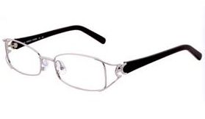
Okulary a praca na wysokości
Praca na wysokości powyżej 3 m
Wady wzroku wymagające stałego noszenia szkieł korekcyjnych stanowią przeciwwskazanie do zatrudnienia (nie dotyczy soczewek kontaktowych)
Foto http://frywolnie.com.pl/soczewki-kontaktowe-czy-okulary/

Slide 11
Pytania problemowe
?
Czy samo zaświadczenie lekarskie o braku przeciwskazań do pracy na zajmowanym stanowisku (np. monter konstrukcji stalowych) jest wystarczającym dowodem, że pracownik może wykonywać pracę na wysokości?
Czy równie ważne jest dla pracodawcy skierowanie na badania i gdzie ono powinno być przechowywane?
Co ma zrobić pracownik noszący na stałe szkła korygujące, gdy w skierowaniu jest wskazana praca na wysokości powyżej 3 m?
Czy są dopuszczalne zapiski na zaświadczeniach lekarskich typu „przy pracy na wysokości powyżej 3m zaleca się stosować szkieł kontaktowych”?
Czy powyższy zapis jest zaleceniem lekarskim, do którego zgodnie z Ustawą Kodeks pracy Art. 212 punkt 6), osoba kierująca pracownikiem jest obowiązana się stosować?

Slide 12
Niezbędne szkolenia
Ustawa Kodeks pracy
Art. 237³. § 1. Nie wolno dopuścić pracownika do pracy, do której wykonywania nie posiada on wymaganych kwalifikacji lub potrzebnych umiejętności, a także dostatecznej znajomości przepisów oraz zasad bezpieczeństwa i higieny pracy.
Ogólne przepisz bezpieczeństwa i higieny pracy. Rozdział 6
Prace szczególnie niebezpieczne
§ 81. 1. Pracodawca określa szczegółowe wymagania bezpieczeństwa i higieny pracy przy wykonywaniu prac szczególnie niebezpiecznych, w szczególności zapewnia:
………..
3) instruktaż pracowników obejmujący w szczególności:
a) imienny podział pracy,
b) kolejność wykonywania zadań,
c) wymagania bezpieczeństwa i higieny pracy przy poszczególnych czynnościach.
Szkolenia w dziedzinie bezpieczeństwa i higieny pracy.
§ 1a. Ilekroć w rozporządzeniu jest mowa o:
1) instruktażu - rozumie się przez to formę szkolenia o czasie trwania nie krótszym niż 2 godziny lekcyjne, umożliwiającego uzyskanie, aktualizowanie lub uzupełnianie wiedzy i umiejętności dotyczących wykonywania pracy i zachowania się w zakładzie pracy w sposób zgodny z przepisami i zasadami bezpieczeństwa i higieny pracy;

Slide 13
Czy to jest ten „Instruktaż”?
§ 11. 1. Instruktaż stanowiskowy przeprowadza się przed dopuszczeniem do wykonywania pracy na określonym stanowisku:
1) pracownika zatrudnianego na stanowisku robotniczym oraz innym, na którym występuje narażenie na działanie czynników szkodliwych dla zdrowia, uciążliwych lub niebezpiecznych;
………………………
2. Pracownik wykonujący pracę na kilku stanowiskach pracy powinien odbyć instruktaż stanowiskowy na każdym z tych stanowisk.
3. W przypadku wprowadzenia na stanowisku, o którym mowa w ust. 1 pkt 1, zmian warunków techniczno-organizacyjnych, w szczególności zmian procesu technologicznego, zmian organizacji stanowisk pracy, wprowadzenia do stosowania substancji o działaniu szkodliwym dla zdrowia albo niebezpiecznym oraz nowych lub zmienianych narzędzi, maszyn i innych urządzeń - pracownik zatrudniony na tym stanowisku odbywa instruktaż stanowiskowy przygotowujący go do bezpiecznego wykonywania pracy w zmienionych warunkach. Tematyka i czas trwania instruktażu stanowiskowego powinny być uzależnione od rodzaju i zakresu wprowadzonych na stanowisku zmian.
……………………………………..
5. Instruktaż stanowiskowy przeprowadza wyznaczona przez pracodawcę osoba kierująca pracownikami lub pracodawca, jeżeli osoby te posiadają odpowiednie kwalifikacje i doświadczenie zawodowe oraz są przeszkolone w zakresie metod prowadzenia instruktażu stanowiskowego.
6. Instruktaż stanowiskowy kończy się sprawdzianem wiedzy i umiejętności z zakresu wykonywania pracy zgodnie z przepisami oraz zasadami bezpieczeństwa i higieny pracy, stanowiącym podstawę dopuszczenia pracownika do wykonywania pracy na określonym stanowisku.
§ 12. 1. Odbycie instruktażu ogólnego oraz instruktażu stanowiskowego pracownik potwierdza na piśmie w karcie szkolenia wstępnego, która jest przechowywana w aktach osobowych pracownika.
2. Wzór karty szkolenia wstępnego jest określony w załączniku nr 2 do rozporządzenia.
?

Slide 14
Czy jest to wystarczające potwierdzenie odbytego instruktażu?

Slide 15
UWAGA !!!
Problemy nawarstwiają się w przypadku powstania wypadku.
Między innymi problem polega na dostarczeniu dowodów zaświadczających o dopuszczeniu pracownika do pracy na wysokości z brakiem przeciwskazań do wykonywania tej pracy oraz zapisów z instruktażu potwierdzającego:
a) imienny podział pracy,
b) kolejność wykonywania zadań,
c) wymagania bezpieczeństwa i higieny pracy przy poszczególnych czynnościach.

Slide 16
Niezbędne instrukcje
§ 41. 1. Pracodawca jest obowiązany udostępnić pracownikom, do stałego korzystania, aktualne instrukcje bezpieczeństwa i higieny pracy dotyczące:
1) stosowanych w zakładzie procesów technologicznych oraz wykonywania prac związanych z zagrożeniami wypadkowymi lub zagrożeniami zdrowia pracowników;
2) obsługi maszyn i innych urządzeń technicznych;
……………………..
2. Instrukcje, o których mowa w ust. 1, powinny w sposób zrozumiały dla pracowników
wskazywać czynności, które należy wykonać przed rozpoczęciem danej pracy,
zasady i sposoby bezpiecznego wykonywania pracy, czynności do wykonania po jej zakończeniu oraz zasady
postępowania w sytuacjach awaryjnych stwarzających zagrożenia dla życia lub zdrowia pracowników. ………….

Slide 17
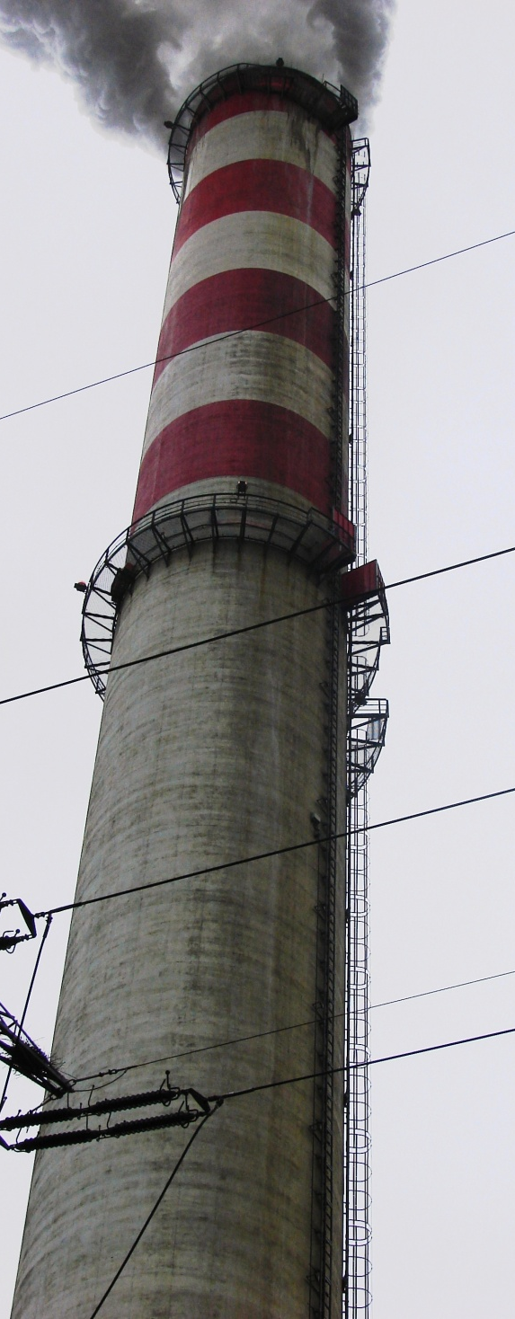
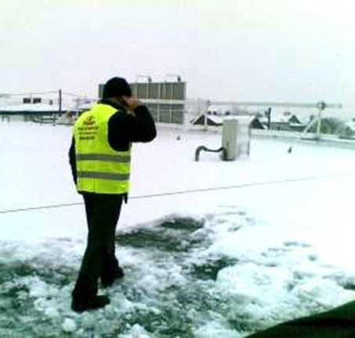
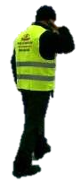
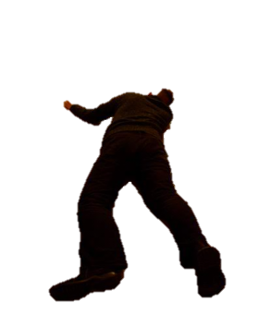
Niezbędne instrukcje
Instrukcja między innymi powinna odpowiedzieć nam na pytanie: jak postępować w chwili gdy pracownik uległ wypadkowi na wysokości i nie jest wstanie sam opuścić stanowiska pracy w sposób bezpieczny?
Pomocy !!!

Slide 18
Stan psychofizyczny pracownika, a praca na wysokości
Ustawa kodeks pracy
Art. 210.
………
§ 4. Pracownik ma prawo, po uprzednim zawiadomieniu przełożonego, powstrzymać się od wykonywania pracy wymagającej szczególnej sprawności psychofizycznej w przypadku, gdy jego stan psychofizyczny nie zapewnia bezpiecznego wykonywania pracy i stwarza zagrożenie dla innych osób.
§ 5. Przepisy § 1, 2 i 4 nie dotyczą pracownika, którego obowiązkiem pracowniczym jest ratowanie życia ludzkiego lub mienia.
ROZPORZĄDZENIE MINISTRA PRACY I POLITYKI SOCJALNEJ z dnia 28 maja 1996 r.
w sprawie rodzajów prac wymagających szczególnej sprawności psychofizycznej.
§ 1. 1. Ustala się rodzaje prac wymagających szczególnej sprawności psychofizycznej.
2. Wykaz prac, o których mowa w ust. 1, określa załącznik do rozporządzenia.
........................
ZAŁĄCZNIK
WYKAZ RODZAJÓW PRAC WYMAGAJĄCYCH SZCZEGÓLNEJ SPRAWNOŚCI PSYCHOFIZYCZNEJ
.......................
30. Prace na wysokości na masztach i wieżach antenowych.

Slide 19
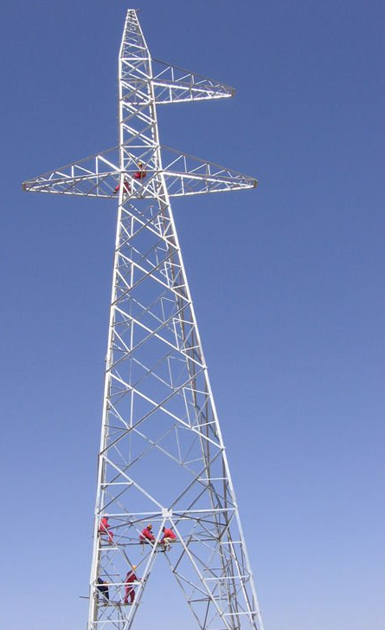
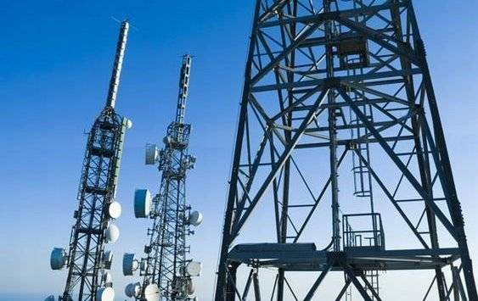
Stan psychofizyczny pracownika, a praca na wysokości
Dlaczego tylko „antenowe”?
Czy jest to związane ze zagrożeniami ze strony anten?
http://www.ua.all.biz/pl/maszty-i-wieze-telekomunikacyjne-g1830092
http://www.qrbiz.com/buy_iron-tower-communication-tower

Slide 20
Organizacja pracy na wysokości
Najwięcej ogólnych informacji na temat organizacji pracy na wysokości dostarczają nam:
ROZPORZĄDZENIE MINISTRA PRACY I POLITYKI SOCJALNEJ
z dnia 26 września 1997 r.
w sprawie ogólnych przepisów bezpieczeństwa i higieny pracy
Rozdział 6 Prace szczególnie niebezpieczne
A. Przepisy ogólne. §81
E. Prace na wysokości. §105 - §110
ROZPORZĄDZENIE MINISTRA INFRASTRUKTURY
z dnia 6 lutego 2003 r.
w sprawie bezpieczeństwa i higieny pracy podczas wykonywania robót budowlanych
Rozdział 8 Rusztowania i ruchome podesty robocze. §108 - §132
Rozdział 9 Roboty na wysokości. §133 - §142
ROZPORZĄDZENIE MINISTRA GOSPODARKI z dnia 30 października 2002 r.
w sprawie minimalnych wymagań dotyczących bezpieczeństwa i higieny pracy w zakresie użytkowania maszyn przez pracowników podczas pracy.
§ 8a - § 8e

Slide 21
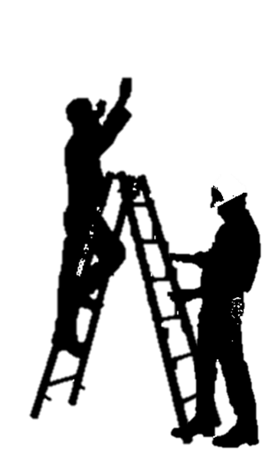
Organizacja pracy na wysokości
Rozdział 6 Prace szczególnie niebezpieczne
A. Przepisy ogólne
§ 81.1. Pracodawca określa szczegółowe wymagania bezpieczeństwa i higieny pracy przy wykonywaniu prac szczególnie niebezpiecznych, w szczególności zapewnia:
1) bezpośredni nadzór nad tymi pracami wyznaczonych w tym celu osób;
2) odpowiednie środki zabezpieczające;
3) instruktaż pracowników obejmujący w szczególności:
………………
2. Pracodawca zapewnia, aby dostęp do miejsc wykonywania prac szczególnie niebezpiecznych miały jedynie osoby upoważnione i odpowiednio poinstruowane.
Minimum 2 osoby
ROZPORZĄDZENIE MINISTRA PRACY I POLITYKI SOCJALNEJ z dnia 26 września 1997 r.
w sprawie ogólnych przepisów bezpieczeństwa i higieny pracy

Slide 22

Organizacja pracy na wysokości
E. Prace na wysokości.
§ 106. 1. Na powierzchniach wzniesionych na wysokość powyżej 1,0 m nad poziomem podłogi lub ziemi, na których w związku z wykonywaną pracą mogą przebywać pracownicy, lub służących jako przejścia, powinny być zainstalowane balustrady składające się z poręczy ochronnych umieszczonych na wysokości co najmniej 1,1 m i krawężników o wysokości co najmniej 0,15 m. Pomiędzy poręczą i krawężnikiem powinna być umieszczona w połowie wysokości poprzeczka lub przestrzeń ta powinna być wypełniona w sposób uniemożliwiający wypadnięcie osób.
2. Jeżeli ze względu na rodzaj i warunki wykonywania prac na wysokości zastosowanie balustrad, o których mowa w ust. 1, jest niemożliwe, należy stosować inne skuteczne środki ochrony pracowników przed upadkiem z wysokości, odpowiednie do rodzaju i warunków wykonywania pracy.
3. Wymagania określone w ust. 1 nie dotyczą ramp przeładunkowych.
§ 107. Prace na wysokości powinny być organizowane i wykonywane w sposób niezmuszający pracownika do wychylania się poza poręcz balustrady lub obrys urządzenia, na którym stoi.
ROZPORZĄDZENIE MINISTRA PRACY I POLITYKI SOCJALNEJ z dnia 26 września 1997 r.
w sprawie ogólnych przepisów bezpieczeństwa i higieny pracy

Slide 23
Organizacja pracy na wysokości
Prace na wysokości do 2 m
§ 108. Przy pracach na: drabinach, klamrach, rusztowaniach i innych podwyższeniach nieprzeznaczonych na pobyt ludzi, na wysokości do 2 m nad poziomem podłogi lub ziemi niewymagających od pracownika wychylania się poza obrys urządzenia, na którym stoi, albo przyjmowania innej wymuszonej pozycji ciała grożącej upadkiem z wysokości, należy zapewnić, aby:
1) drabiny, klamry, rusztowania, pomosty i inne urządzenia były stabilne i zabezpieczone przed nieprzewidywaną zmianą położenia oraz posiadały odpowiednią wytrzymałość na przewidywane obciążenie;
2) pomost roboczy spełniał następujące wymagania:
a) powierzchnia pomostu powinna być wystarczająca dla pracowników, narzędzi i niezbędnych materiałów,
b) podłoga powinna być pozioma i równa, trwale umocowana do elementów konstrukcyjnych pomostu,
c) w widocznym miejscu pomostu powinny być umieszczone czytelne informacje o wielkości dopuszczalnego obciążenia.
UWAGA !!!
Niema tu wymagań co do konieczności stosowania sprzętu chroniącego przed upadkiem z wysokości jak: szelki bezpieczeństwa z linką bezpieczeństwa
ROZPORZĄDZENIE MINISTRA PRACY I POLITYKI SOCJALNEJ z dnia 26 września 1997 r.
w sprawie ogólnych przepisów bezpieczeństwa i higieny pracy

Slide 24
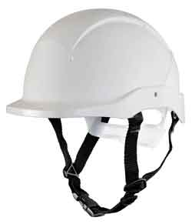
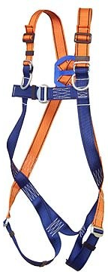
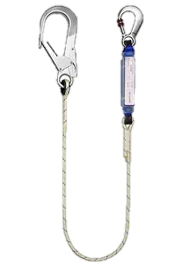
Organizacja pracy na wysokości
§ 110. 1. Przy pracach na: słupach, masztach, konstrukcjach wieżowych, kominach, konstrukcjach budowlanych bez stropów, a także przy ustawianiu lub rozbiórce rusztowań oraz przy pracach na drabinach i klamrach na wysokości powyżej 2 m nad poziomem terenu zewnętrznego lub podłogi należy w szczególności:
1) przed rozpoczęciem prac sprawdzić stan techniczny konstrukcji lub urządzeń, na których mają być wykonywane prace, w tych ich stabilność, wytrzymałość na przewidywane obciążenie oraz zabezpieczenie przed nieprzewidywaną zmianą położenia, a także stan techniczny stałych elementów konstrukcji lub urządzeń mających służyć do mocowania linek bezpieczeństwa;
2) zapewnić stosowanie przez pracowników, odpowiedniego do rodzaju wykonywanych prac, sprzętu chroniącego przed upadkiem z wysokości jak: szelki bezpieczeństwa z linką bezpieczeństwa przymocowaną do stałych elementów konstrukcji, szelki bezpieczeństwa z pasem biodrowym (do prac w podparciu - na słupach, masztach itp.);
3) zapewnić stosowanie przez pracowników hełmów ochronnych.
2. Wymagania określone w ust. 1 dotyczą również prac wykonywanych na galeriach, pomostach, podestach i innych podwyższeniach, o których mowa w § 108, jeżeli rodzaj pracy wymaga od pracownika wychylenia się poza balustradę lub obrys urządzenia, na którym stoi, albo przyjmowania innej wymuszonej pozycji ciała grożącej upadkiem z wysokości.
ROZPORZĄDZENIE MINISTRA PRACY I POLITYKI SOCJALNEJ z dnia 26 września 1997 r.
w sprawie ogólnych przepisów bezpieczeństwa i higieny pracy

Slide 25
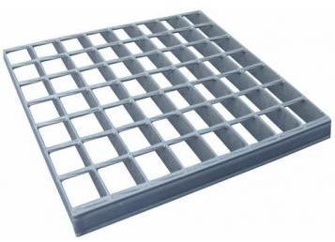
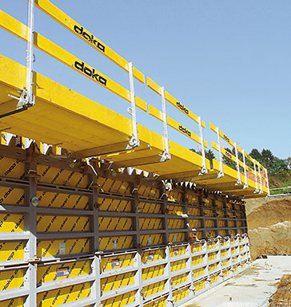
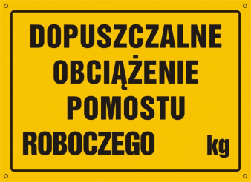
Organizacja pracy na wysokości
§ 134. Otwory w stropach, na których prowadzone są roboty lub do których możliwy jest dostęp ludzi, należy zabezpieczyć przed możliwością wpadnięcia lub ogrodzić balustradą, o której mowa w § 15 ust. 2.
§ 135. Pomosty robocze, wykonane z desek lub bali, powinny być dostosowane do zaprojektowanego obciążenia, szczelne i zabezpieczone przed zmianą położenia.
http://www.doka.com/web/products/system-groups/doka-wall-systems/framed-formwork/framax-xlife/index.pl.php?startPageLanguage=PL
ROZPORZĄDZENIE MINISTRA INFRASTRUKTURY z dnia 6 lutego 2003 r. w sprawie bezpieczeństwa i higieny pracy podczas wykonywania robót budowlanych

Slide 26
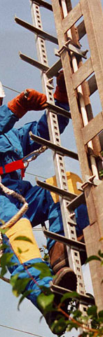
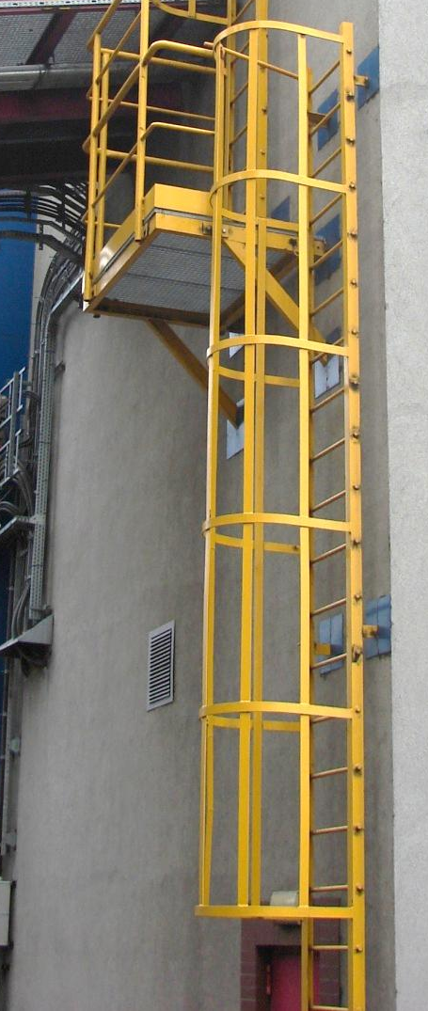
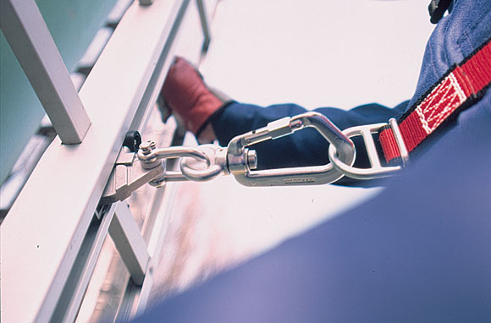
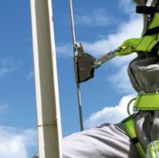
Organizacja pracy na wysokości
§ 141. 1. Drabina bez pałąków, której długość przekracza 4 m, przed podniesieniem lub zamontowaniem powinna być wyposażona w prowadnicę pionową, umożliwiającą założenie urządzenia samohamującego, połączonego z linką bezpieczeństwa szelek bezpieczeństwa.
http://e-totem.pl/index.php/systemy-asekuracji-pionowej
ROZPORZĄDZENIE MINISTRA INFRASTRUKTURY z dnia 6 lutego 2003 r. w sprawie bezpieczeństwa i higieny pracy podczas wykonywania robót budowlanych

Slide 27
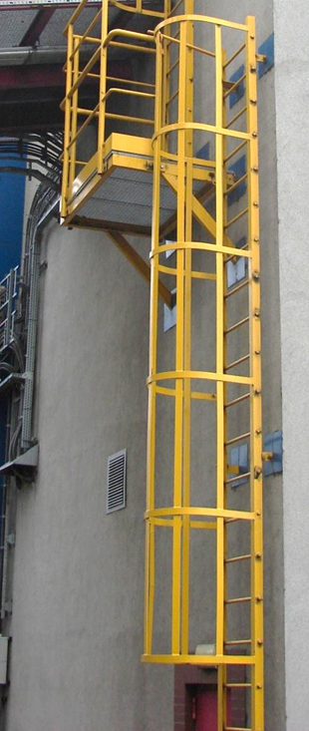
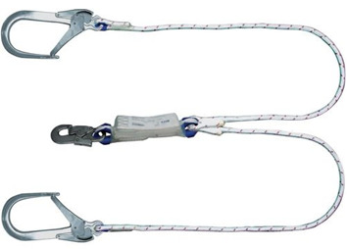
Wchodzenie po konstrukcjach – drabiny stałe, klamry
Do 4 m
Drabina z pałąkami bez prowadnicy pionowej (asekuracji) wejście na drabinę dopuszczalne z wykorzystaniem lonż V-kształtną z absorberem energii przypiętej do szelek bezpieczeństwa i przepinanej co dwa trzy strzeble

Slide 28
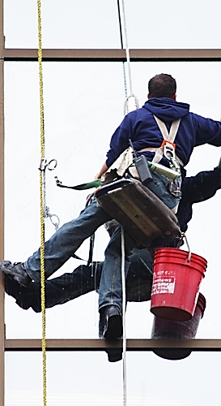
Organizacja pracy na wysokości
§ 142. 1. Osoby korzystające z urządzeń krzesełkowych, drabin linowych lub ruchomych podestów roboczych powinny być dodatkowo zabezpieczone przed upadkiem z wysokości za pomocą prowadnicy pionowej, zamocowanej niezależnie od lin nośnych drabiny, krzesełka lub podestu.
2. Prowadnica pionowa, o której mowa w ust. 1, powinna być naciągnięta w sposób umożliwiający przesuwanie w górę aparatu samohamującego.
3. Prowadnica pionowa, o której mowa w ust. 1, powinna być zabezpieczona przed odchylaniem się większym niż o 2 m. Urządzenia zabezpieczające przed odchylaniem się lin powinny umożliwiać przesuwanie się urządzenia samohamującego.
4. Długość linki bezpieczeństwa, łączącej szelki bezpieczeństwa z aparatem samohamującym, nie powinna przekraczać 0,5 m.
Prowadnica pionowa
Lina nośna
Aparat samohamujący
Linka bezpieczeństwa
z amortyzatorem
ROZPORZĄDZENIE MINISTRA INFRASTRUKTURY z dnia 6 lutego 2003 r. w sprawie bezpieczeństwa i higieny pracy podczas wykonywania robót budowlanych
http://www.janitex.pl/prace/

Slide 29
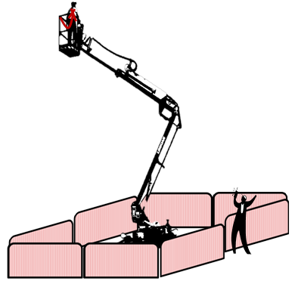





Organizacja pracy na wysokości strefa niebezpieczna
§ 21. 1. Strefę niebezpieczną, w której istnieje zagrożenie spadania z wysokości przedmiotów, ogradza się balustradami, ……..
2. Strefa niebezpieczna, o której mowa w ust. 1, w swym najmniejszym wymiarze liniowym liczonym od płaszczyzny obiektu budowlanego, nie może wynosić mniej niż 1/10 wysokości, z której mogą spadać przedmioty, lecz nie mniej niż 6 m.
3. W zwartej zabudowie miejskiej strefa niebezpieczna, o której mowa w ust. 1, może być zmniejszona pod warunkiem zastosowania innych rozwiązań technicznych lub organizacyjnych, zabezpieczających przed spadaniem przedmiotów.
ROZPORZĄDZENIE MINISTRA INFRASTRUKTURY z dnia 6 lutego 2003 r. w sprawie bezpieczeństwa i higieny pracy podczas wykonywania robót budowlanych

Slide 30
Organizacja pracy na wysokości strefa niebezpieczna
§ 20. 1. Strefę niebezpieczną ogradza się i oznakowuje w sposób uniemożliwiający dostęp osobom postronnym.
2. Przejścia, przejazdy i stanowiska pracy w strefie niebezpiecznej zabezpiecza się daszkami ochronnymi.
§ 22. 1. Daszki ochronne powinny znajdować się na wysokości nie mniejszej niż 2,4 m nad terenem w najniższym miejscu i być nachylone pod kątem 45° w kierunku źródła zagrożenia. Pokrycie daszków powinno być szczelne i odporne na przebicie przez spadające przedmioty.
2. W miejscach przejść i przejazdów szerokość daszka ochronnego wynosi co najmniej o 0,5 m więcej z każdej strony niż szerokość przejścia lub przejazdu.
3. Używanie daszków ochronnych jako rusztowań lub miejsc składowania narzędzi, sprzętu, materiałów jest zabronione.
ROZPORZĄDZENIE MINISTRA INFRASTRUKTURY z dnia 6 lutego 2003 r. w sprawie bezpieczeństwa i higieny pracy podczas wykonywania robót budowlanych

Slide 31
Jeszcze o drabinach
§ 50. 1. Stosowane w zakładach pracy drabiny przenośne powinny spełniać wymagania określone w Polskich Normach.
2. Drabiny przenośne powinny być stosowane zgodnie z ich przeznaczeniem, w sposób niestwarzający zagrożeń dla ich użytkowników i osób przebywających w pobliżu. Wymagania bezpieczeństwa przy stosowaniu drabin są określone w przepisach w sprawie minimalnych wymagań dotyczących bezpieczeństwa i higieny pracy w zakresie użytkowania maszyn przez pracowników podczas pracy.
ROZPORZĄDZENIE MINISTRA PRACY I POLITYKI SOCJALNEJ z dnia 26 września 1997 r.
w sprawie ogólnych przepisów bezpieczeństwa i higieny pracy

Slide 32
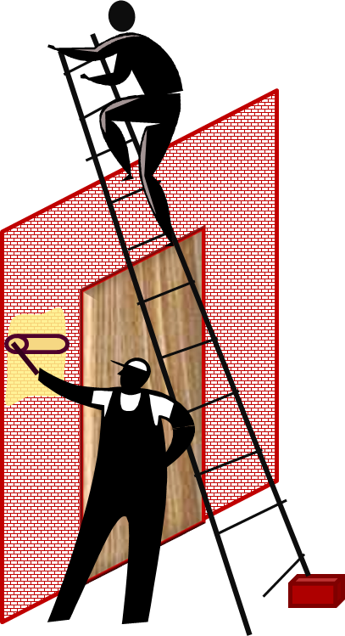
Jeszcze o drabinach
– wersja archiwalna
§ 50. 1. Stosowane w zakładach pracy drabiny przenośne powinny spełniać wymagania Polskich Norm.
2. Przy używaniu drabin przenośnych niedopuszczalne jest w szczególności:
1) stosowanie drabin uszkodzonych;
2) stosowanie drabiny jako drogi stałego transportu, a także do przenoszenia ciężarów o masie powyżej 10 kg;
3) używanie drabiny niezgodnie z przeznaczeniem;
4) używanie drabiny rozstawnej jako przystawnej;
5) ustawianie drabiny na niestabilnym podłożu;
6) opieranie drabiny przystawnej o śliskie płaszczyzny, o obiekty lekkie lub wywrotne albo o stosy materiałów niezapewniające stabilności drabiny;
7) stawianie drabiny przed zamkniętymi drzwiami, jeżeli nie są one zamknięte na klucz od strony ustawianej drabiny;
8) ustawianie drabin w bezpośrednim sąsiedztwie maszyn i innych urządzeń - w sposób stwarzający zagrożenia dla pracowników używających drabiny;
9) wchodzenie i schodzenie z drabiny plecami do niej;
10) przenoszenie drabiny o długości powyżej 4 m przez jedną osobę.
3. Drabina przystawna powinna wystawać ponad powierzchnię, na którą prowadzi, co najmniej 0,75 m, a kąt jej nachylenia powinien wynosić od 65° do 75°.
ROZPORZĄDZENIE MINISTRA PRACY I POLITYKI SOCJALNEJ z dnia 26 września 1997 r.
w sprawie ogólnych przepisów bezpieczeństwa i higieny pracy

Slide 33
Praca na drabinach
> 0,75 m
< 1 m
min. 4 szczeble wolne – podparcie dla pracownika
Osoba nadzorująca
Kask i okulary ochronne
Przy zagrożeniu upadku elementów z wysokości.
Ogrodzenie strefy niebezpiecznej balustradą 1/10 wysokości prowadzonych prac lecz niemniej jak 6 m
od 65⁰ do 75⁰
UWAGA !
Praca na wysokości
PRZEJŚCIA
NIE MA

Slide 34
Jeszcze o drabinach
§ 8b. 1. Do pracy na wysokości mogą być wykorzystywane drabiny jako stanowiska robocze, jedynie w warunkach, w których, biorąc pod uwagę wymagania określone w § 8a ust. 1, wykorzystanie innego, bardziej bezpiecznego sprzętu roboczego nie jest uzasadnione z powodu niskiego poziomu ryzyka i krótkotrwałego ich wykorzystania albo istniejących okoliczności, których pracodawca nie może zmienić.
2. Drabiny:
1) muszą być tak ustawione, aby zapewnić ich stateczność w trakcie użytkowania;
2) przenośne muszą opierać się na stabilnym, trwałym, posiadającym odpowiednie wymiary, nieruchomym podłożu w taki sposób, aby szczeble pozostawały w pozycji poziomej oraz były zabezpieczone przed przemieszczaniem, zanim będą użytkowane;
3) zawieszane muszą być zaczepione w bezpieczny sposób, tak aby zapobiec, z wyjątkiem drabin linowych, ich przemieszczaniu lub bujaniu;
4) używane jako środki dostępu muszą być dostatecznie długie, tak aby wystarczająco wystawały ponad platformę dostępu, chyba że zostały zastosowane inne środki zapewniające pewne uchwycenie poręczy;
5) wieloczęściowe łączone lub wysuwane muszą być używane w taki sposób, aby zapobiec przemieszczaniu się ich różnych części względem siebie;
6) przejezdne przed ich użyciem muszą być pewnie unieruchomione.
ROZPORZĄDZENIE MINISTRA GOSPODARKI z dnia 30 października 2002 r. w sprawie minimalnych wymagań dotyczących bezpieczeństwa i higieny pracy w zakresie użytkowania maszyn przez pracowników podczas pracy.

Slide 35
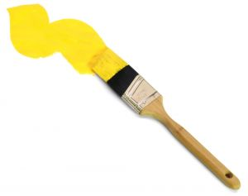
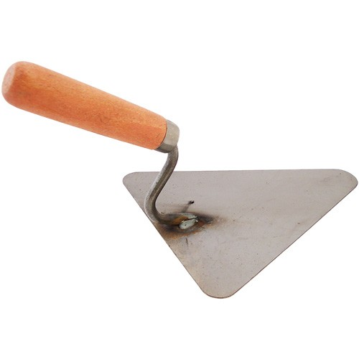
Jeszcze o drabinach
§ 48. 1. Dopuszcza się wykonywanie robót malarskich przy użyciu drabin rozstawnych tylko do wysokości nieprzekraczającej 4 m od poziomu podłogi.
…………
§ 189. Wykonywanie robót murarskich i tynkarskich z drabin przystawnych jest zabronione.
§ 194. Roboty ciesielskie z drabin można wykonywać wyłącznie do wysokości 3 m.
?
Pytanie :
Czy to są prace niskiego poziomu ryzyka
i krótkotrwałe ?
ROZPORZĄDZENIE MINISTRA INFRASTRUKTURY z dnia 6 lutego 2003 r. w sprawie bezpieczeństwa i higieny pracy podczas wykonywania robót budowlanych

Slide 36
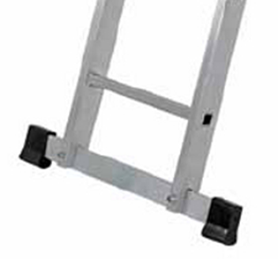
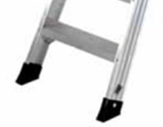
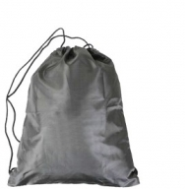
Jeszcze o drabinach
3. Drabiny muszą być używane w taki sposób, aby:
1) przez cały czas była zapewniona możliwość bezpiecznego uchwycenia poręczy i wsparcia pracowników;
2) w szczególności, jeśli ładunek ma zostać ręcznie przeniesiony na drabinie, nie może to przeszkadzać pracownikowi w bezpiecznym trzymaniu się poręczy.
4. Przenośne drabiny muszą być zabezpieczone przed przemieszczaniem się w trakcie ich użytkowania za pomocą urządzeń przeciwpoślizgowych przy górnych lub dolnych końcach podłużnic albo poprzez inne rozwiązania o równoważnej skuteczności.
ROZPORZĄDZENIE MINISTRA GOSPODARKI z dnia 30 października 2002 r. w sprawie minimalnych wymagań dotyczących bezpieczeństwa i higieny pracy w zakresie użytkowania maszyn przez pracowników podczas pracy.

Slide 37
Zasady bezpiecznej pracy w szelkach
Szelki są założone prawidłowo jeżeli:
  pasy szelek nie są poskręcane,
  między poszczególne pasy szelek, a ubranie można włożyć dłoń,
  tylna klamra zaczepowa znajduje się na wysokości łopatek,
  pas piersiowy znajduje się na wysokości środkowej części klatki piersiowej,
  wolne końce pasów są zabezpieczone szlufkami i przylegają do szelek.
„Środki ochrony indywidualnej" - rozumie się przez to wszelkie środki noszone lub trzymane przez pracownika w celu jego ochrony przed jednym lub większą liczbą zagrożeń związanych z występowaniem niebezpiecznych lub szkodliwych czynników w środowisku pracy, w tym również wszelkie akcesoria i dodatki przeznaczone do tego celu.

Slide 38
Zasady bezpiecznej pracy w szelkach
Łączenie amortyzatora z linką z szelkami bezpieczeństwa:
  amortyzator z linką musi być połączony do przedniej lub tylnej klamry zaczepowej szelek bezpieczeństwa,
  zabrania się łączenia amortyzatora z linką do klamer bocznych pasa do prac „ w podparciu”,
  zabrania się włączania innych dodatkowych elementów między amortyzatorem z linką, a punktem konstrukcji stałej.

Slide 39

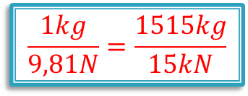
Zasady bezpiecznej pracy w szelkach
Łączenie amortyzatora z liną z punktem konstrukcji stałej.
UWAGA !!!
Kształt i budowa punktu konstrukcji stałej powinny uniemożliwić samoistne zsunięcie lub odłączenie się urządzenia.
Punkt konstrukcji stałej min. 15 kN
1 N to siła, z jaką trzeba działać na ciało o masie 1 kg, aby nadać mu przyspieszenie równe 1 m/s²
Na powierzchni Ziemi na ciało o masie 1 kg działa siła skierowana w dół o wartości około 9,81 N
Siła przyciągania Ziemi działająca na człowieka o masie 75 kg wynosi około 736 N.
R≥ 10 mm
?
$$\frac{1kg}{9,81N}=\frac{1515kg}{15kN}$$

Slide 40
Zasady bezpiecznej pracy w szelkach
Zasady prawidłowej pracy z amortyzatorami bezpieczeństwa.
  przed każdym zastosowaniem amortyzatora należy dokonać dokładnych oględzin wszystkich części składowych (linki, zatrzaśniki, klamry) pod względem uszkodzeń mechanicznych, chemicznych i termicznych. W przypadku stwierdzenia uszkodzeń urządzenie należy wycofać z użytkowania poprzez przecięcie pasów i lin, uniemożliwiające ponowne wprowadzenie do użycia,
  podczas użytkowania amortyzator należy chronić przed kontaktem z olejem, rozpuszczalnikami, kwasami i zasadami, otwartym płomieniem, odpryskami gorących metali i przedmiotami o ostrych krawędziach,
  jeden z zatrzaśników amortyzatora z liną powinien być połączony z klamrą przednią lub tylną szelek bezpieczeństwa, a drugi z punktem konstrukcji stałej. Zabronione jest łączenie zatrzaśnika z klamrami pasa do pracy „w podparciu”,
  maksymalna długość amortyzatora bezpieczeństwa połączonego z liną bezpieczeństwa nie może przekraczać 2 m,

Slide 41
Kontrola szelek linek
UWAGA !!!
Przed użyciem szelek linek bezpieczeństwa należy sprawdzić ich stan techniczny i ważność przeglądów okresowych, jeżeli:
linki szelki brały udział w powstrzymywaniu spadania,
stwierdzono mechaniczne, chemiczne lub termiczne uszkodzenie części składowych,
upłynęło więcej niż 5 lat od daty pierwszego wydania do użytkowania, linki szelki należy wycofać z użytkowania i poddać kasacji (dokonać fizycznego zniszczenia).

Slide 42
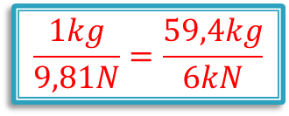
Zasady umiejscowienia punktu konstrukcji stałej
Bezpieczne zatrzymanie spadającego człowieka musi nastąpić w powietrzu (po fazie tzw. swobodnego upadku). Bezwzględnie należy zapewnić wolną przestrzeń w strefie tzw. swobodnego upadku.
Określając wielkość wolnej przestrzeni należy uwzględnić parametry podzespołu łącząco-amortyzującego oraz położenie punktu kotwiczącego w stosunku do użytkownika.
Droga swobodnego spadania zawsze powinna być jak najkrótsza i nie powinna dopuszczać do przekroczeniem siły udarowej (6 kN) towarzyszącej przy powstrzymywaniu spadania.
Wartość poniżej
6 kN
?
$$\frac{1kg}{9,81N}=\frac{59,4kg}{6kN}$$

Slide 43
Zasady umiejscowienia punktu konstrukcji stałej, do którego dołączany jest amortyzator z liną
Punkt konstrukcji stałej min. 15 kN
1,5 m
Punkt konstrukcji stałej min. 15 kN
0,5 m – wolny spadek do wytracenia luzu linki
Punkt konstrukcji stałej min. 15 kN
1,5 m
2 m – wolny spadek do wytracenia luzu linki
1,5 m – wydłużenie amortyzatora
3,5 m – wolny spadek do wytracenia luzu linki
1,5 m
1,5 m – wydłużenie amortyzatora
0,2 m – przesunięcie klamry zaczepowej szelek
1,8 m – wysokość człowieka
0,2 m – przesunięcie klamry zaczepowej szelek
1,5 m – wydłużenie amortyzatora
5,0 m
3,5 m
1,8 m – wysokość człowieka
0,2 m – przesunięcie klamry zaczepowej szelek
+ 1 m – zabezpieczenia
6,5 m
+ 1 m – zabezpieczenia
1,8 m – wysokość człowieka
+ 1 m – zabezpieczenia

Slide 44
Zasady umiejscowienia punktu konstrukcji stałej
Pytanie ?
Jak zabezpieczyć pracownika wykonującego prace malarskie z drabiny do wysokości 4 m.
ROZPORZĄDZENIE MINISTRA INFRASTRUKTURY z dnia 6 lutego 2003 r. w sprawie bezpieczeństwa i higieny pracy podczas wykonywania robót budowlanych
§ 48. 1. Dopuszcza się wykonywanie robót malarskich przy użyciu drabin rozstawnych tylko do wysokości nieprzekraczającej 4 m od poziomu podłogi.

Slide 45
Zasady umiejscowienia punktu konstrukcji stałej
Punkt konstrukcji stałej min. 15 kN
Umiejscowienie punktu kotwiczenia powinno ograniczyć ryzyko zderzenia się osoby z przeszkodą przy powstaniu „efektu wahadła”
1,5 m
0,5 m – wolny spadek do wytracenia luzu linki
1,5 m – wydłużenie amortyzatora
0,2 m – przesunięcie klamry zaczepowej szelek
3,5 m
1,8 m – wysokość człowieka
+ 1 m – zabezpieczenia

Slide 46
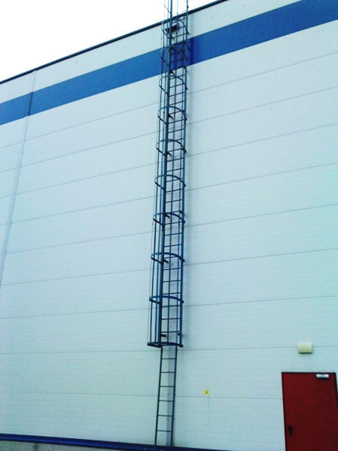
Praca na dachach – identyfikacja zagrożeń ograniczenie ryzyka
Zagrożenia:
Upadek z drabiny – poślizgnięcie się
Upadek transportowanych elementów
Drobne elementy niesione z wiatrem
Środki profilaktyczne możliwe do zastosowania:
Organizacyjne:
Opracowanie instrukcji
Dobór pracowników
Badania lekarskie pracowników
Zapewnienie nadzoru
Ocena stanu technicznego drabiny
Techniczne:
Transport wysięgnikiem koszowym
Wygrodzenie i oznakowanie strefy niebezpiecznej
Zamontowanie prowadnicy pionowej
Indywidualne:
Kask zapięciem pod brodę
Okulary ochronne typu gogle
Obuwie ochronne z protektorem
Szelki bezpieczeństwa
Linka bezpieczeństwa (krótka) z amortyzatorem do współpracy z prowadnicą pionową
Linka (krótka) podwójna (Loż V-kształtna z absorberem energii)

Slide 47
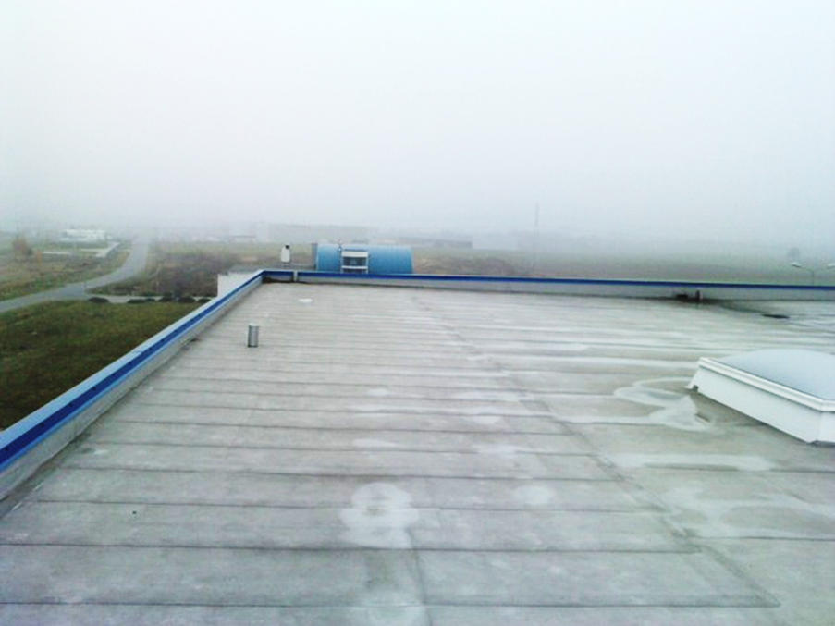
Praca na dachach – identyfikacja zagrożeń ograniczenie ryzyka
Środki profilaktyczne możliwe do zastosowania:
Organizacyjne:
Opracowanie instrukcji
Dobór pracowników
Badania lekarskie pracowników
Zapewnienie nadzoru
Ocena stanu technicznego dachu
Ocena punktów kotwiczenia
Asekuracja pracownika
Bezpośredni nadzór
Zapewnienie łączności
Techniczne:
Zabezpieczenie materiałów i narzędzi przed upadkiem z dachu
Założenie balustrad ochronnych
Wygrodzenie i oznakowanie strefy niebezpiecznej
Użycie mas kotwiczących
Indywidualne:
Kask zapięciem pod brodę
Okulary ochronne typu gogle
Obuwie ochronne z protektorem
Szelki bezpieczeństwa
Linka bezpieczeństwa z amortyzatorem do współpracy z punktem kotwiczenia
Urządzenie samohamujące do współpracy z masą kotwiczącą.
Zagrożenia:
Upadek z dachu
Upadek na dachu
Upadek elementów z dachu
Upadek z wysokości przez świetlik dachowy
Dach budynku o wysokości 12 m
Świetlik dachowy
Punkt kotwiczący
Murek okalający dach ok. 0,5 m
UWAGA !!!!
Zagrożenie upadku z wysokości przy przepinaniu się

Slide 48


KONIEC
Opracował:
mgr Piotr Janczewski
janczewskip@wp.pl
Tel. 663 207 255
Pole do działania
MISJA:
Tworzenie prawnych, organizacyjnych i ekonomicznych warunków dla bezpieczeństwa
i higieny pracy.

